Slide 1
HSS – Hospital Support System
Project Talen en Automaten
Koen Pauwels, Ajaya Adhikari, Rafael De Smet

Slide 2
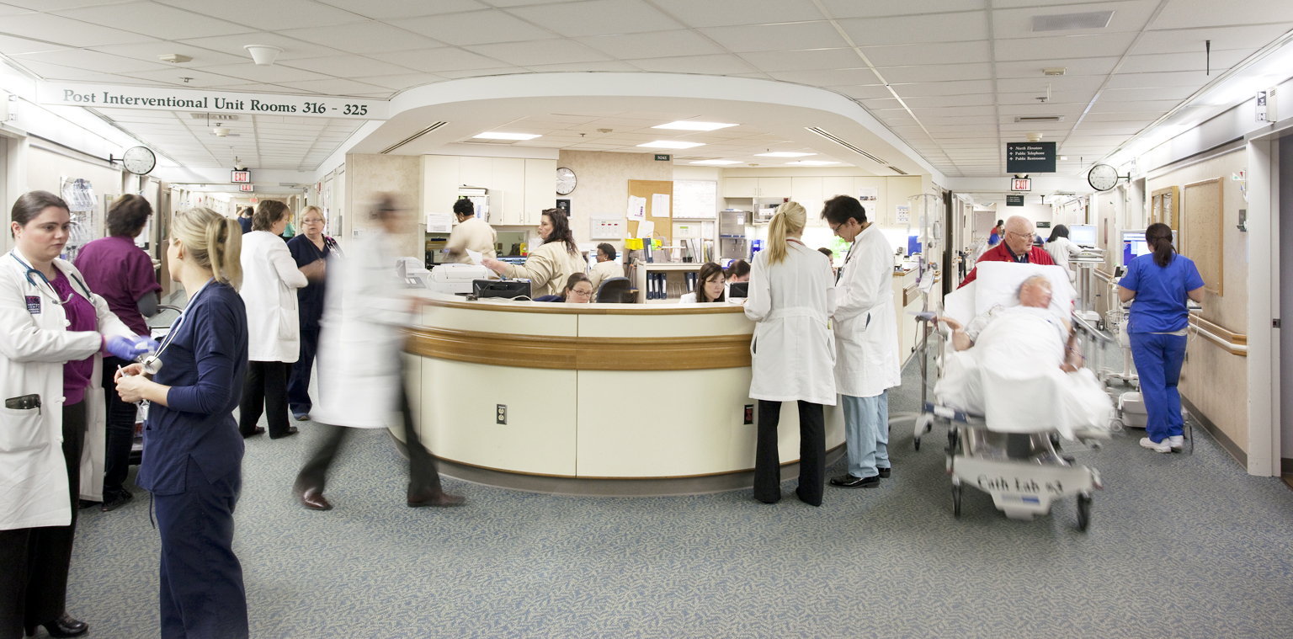
Wat is HSS ?

Slide 3
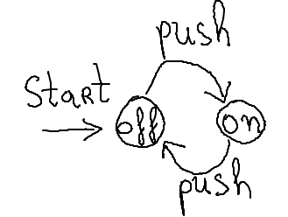
Wat is HSS ?

Slide 4
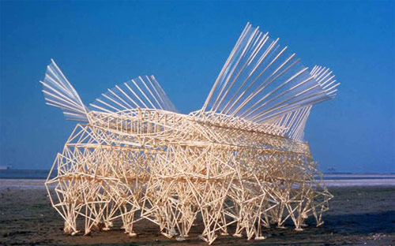
Wat is HSS ?

Slide 5

Wat is HSS ?

Slide 6
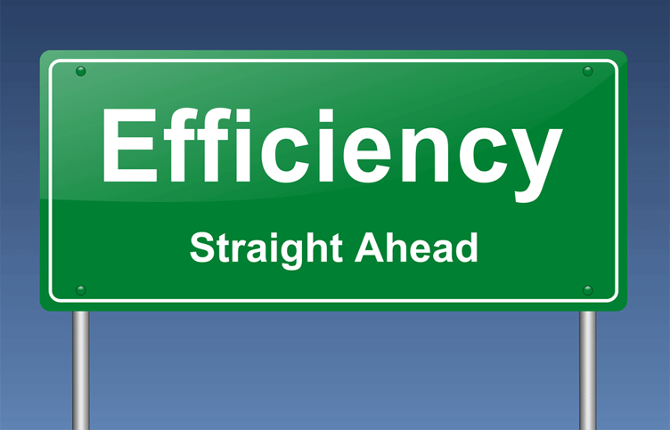
Wat is HSS ?

Slide 7
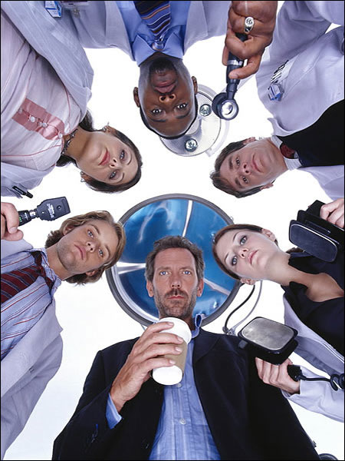
De actoren - algemeen

Slide 8
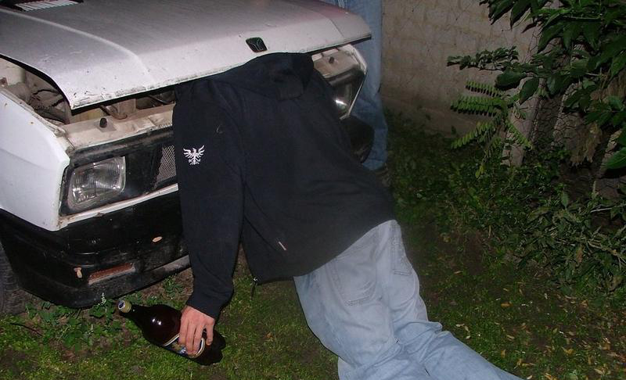
De actoren – een patiënt

Slide 9

De actoren – een dokter

Slide 10
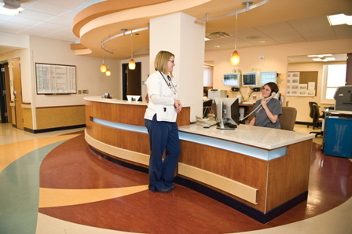
De actoren – de balie

Slide 11

Interacties

Slide 12
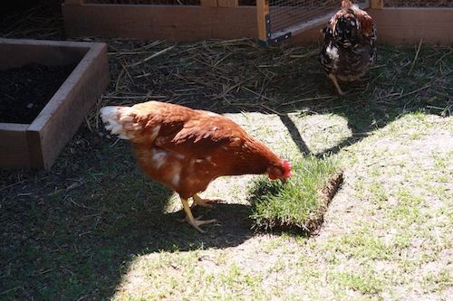
Input

Slide 13
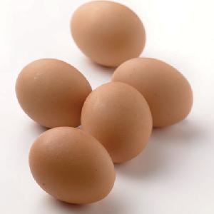
Output

Slide 14

Uitbreidingen - spoed

Slide 15

Uitbreidingen – agenda van dokters

Slide 16

Uitbreidingen – realistischer beeld

Slide 17
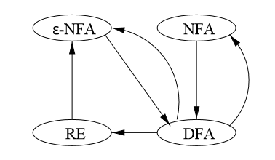
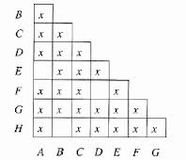
Fase 1

Slide 18





Ziekenhuizen voor HSS

Slide 19



Ziekenhuizen na HSS

Slide 20
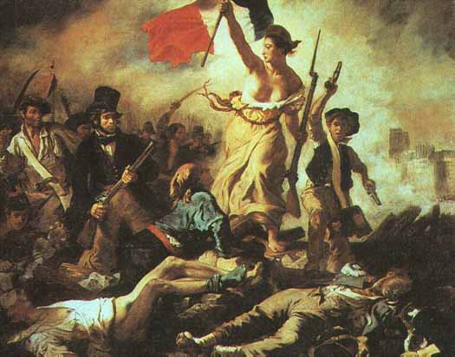
Besluit

